Slide 1
Интерактивная викторина

Slide 2
Части речи | 10 | 20 | 30 | 40 | 50
Предложение | 10 | 20 | 30 | 40 | 50
Состав слова | 10 | 20 | 30 | 40 | 50
Фонетика | 10 | 20 | 30 | 40 | 50
Пословицы | 10 | 20 | 30 | 40 | 50

Slide 3
Имя существительное – это…

Slide 4
Имя Существительное – это самостоятельная часть речи, которая обозначает предмет и отвечает на вопросы «Кто?» и «Что?»

Slide 5
К какой части речи относятся эти красивые слова: волшебный, сказочный, необыкновенный, загадочный, прекрасный?

Slide 6
имя прилагательное

Slide 7
Он предметы оживляет, всех их в дело вовлекает, ЧТО им ДЕЛАТЬ говорит, строго сам за тем следит. Он три времени имеет и спрягаться он умеет. Детям строят много школ, чтоб все знали про ...

Slide 8
глагол

Slide 9
Имя числительное – это….

Slide 10
самостоятельная часть речи, которая обозначает число, количество и порядок предметов. Отвечает на вопросы: сколько? который?

Slide 11
Какие части речи могут иметь род, число, падеж, время и лицо?

Slide 12
Имя существительное, имя прилагательное, имя числительное и местоимение

Slide 13
Что такое предложение?

Slide 14
Предложение – это слово или несколько слов, которые выражают законченную мысль

Slide 15
Какие бывают виды предложений по количеству грамматических основ?

Slide 16
простое и сложное

Slide 17
Какие члены предложения являются главными?

Slide 18
подлежащее и сказуемое

Slide 19
Сколько грамматических основ может быть в сложном предложении?

Slide 20
2 и более

Slide 21
Определите, какое предложение? Простое или сложное? Почему? Гремел гром, и ярко сверкала молния.

Slide 22
предложение сложное, потому что в предложении 2 грамматические основы

Slide 23
Назовите части слова.

Slide 24
корень, приставка, суффикс, окончание, основа

Slide 25
Окончание – это…

Slide 26
изменяемая часть слова, которая служит для связи слов в словосочетании и предложении

Slide 27
Какую часть слов выделяют дугой ?

Slide 28
корень

Slide 29
Основа слова – это…

Slide 30
часть слова, без окончания

Slide 31
Выполните разбор слова «красота» по составу.

Slide 32
крас — корень, от — суффикс, а — окончание, красот — основа слова.

Slide 33
Именно это является наименьшей единицей устной речи

Slide 34
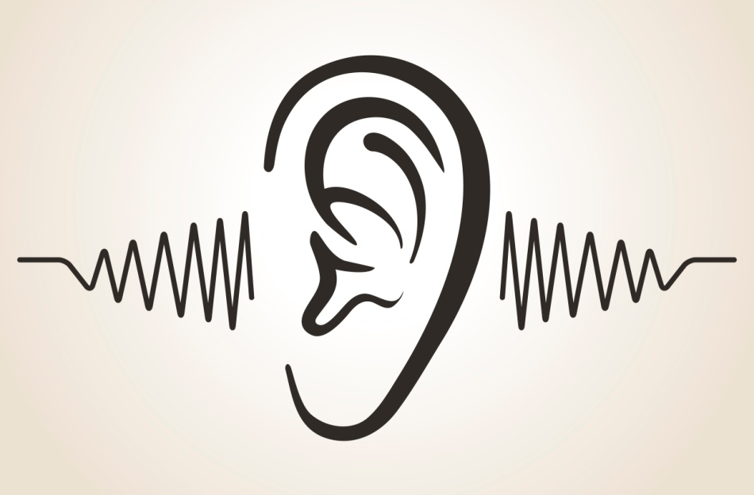
Звук

Slide 35
Этому числу равно количество букв русского алфавита

Slide 36
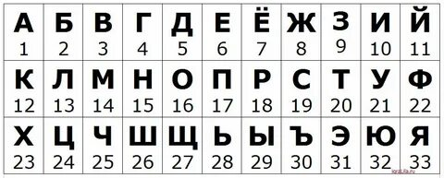
33 буквы

Slide 37
Прочитайте транскрипцию [в р а с’и й’и в ы п а л а б’и л’н ы й’ с’н’э к]

Slide 38
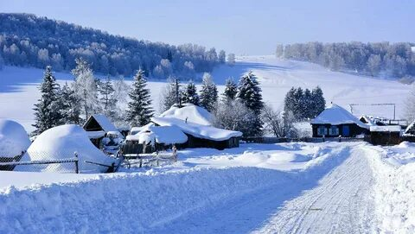
В России выпал обильный снег

Slide 39
В каком слове есть звук [д']: а) подпись; б) ходьба; в) гвоздь; г) грядка?

Slide 40
хо[д']ба

Slide 41
Как изучающим фонетику может помочь фраза «Пастух Фока, хочешь щец?»

Slide 42
В данной фразе собраны все глухие согласные.

Slide 43
Продолжи пословицы

Slide 44
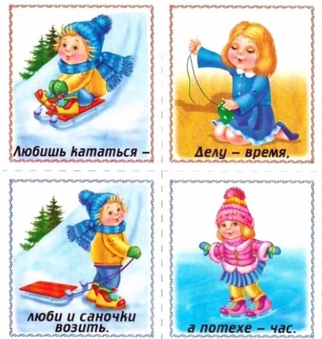
510

Slide 45
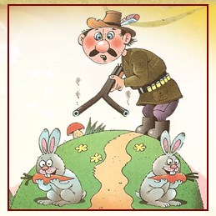
Подбери пословицу к рисунку

Slide 46
За двумя зайцами погонишься – ни одного не поймаешь

Slide 47
Составь из данных слов пословицу Глаз, бревно, соринка, замечать, видеть, чужой, свой.

Slide 48
В чужом глазу соринку видишь, в своем бревна не замечаешь.

Slide 49
Пословица, тебя мы знаем, Но не такою ты была: Неужто буква озорная Вновь чьё-то место заняла? Исправь ошибки в пословицах
От бобра бобра не ищут.
Один в золе не воин.

Slide 50
От добра добра не ищут.
Один в поле не воин.

Slide 51
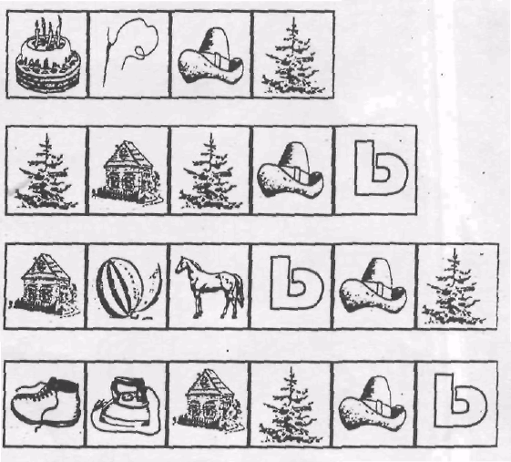
Отгадай пословицу. Обрати внимание на первые звуки изображений

Slide 52
Тише едешь, дальше будешь

